Slide 1

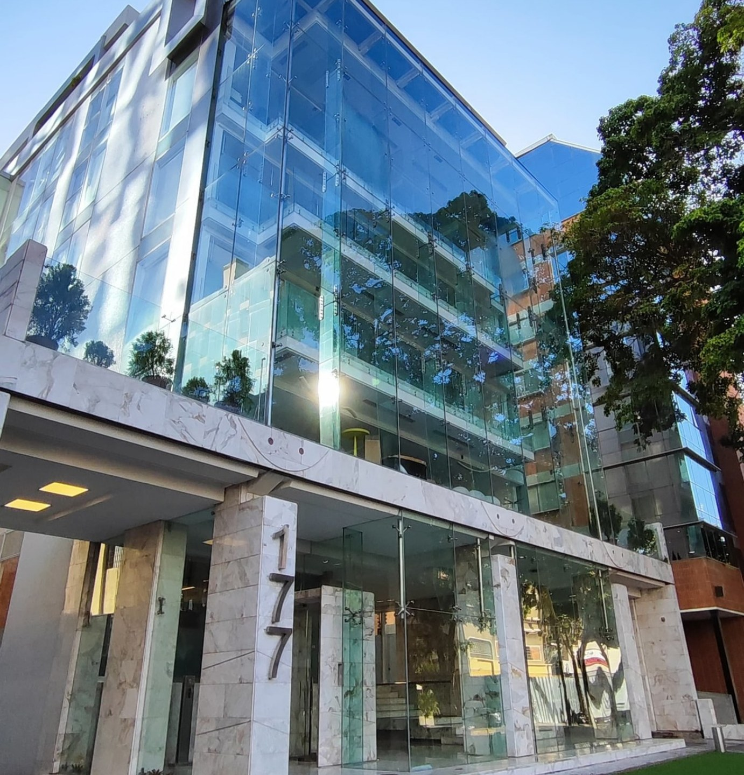

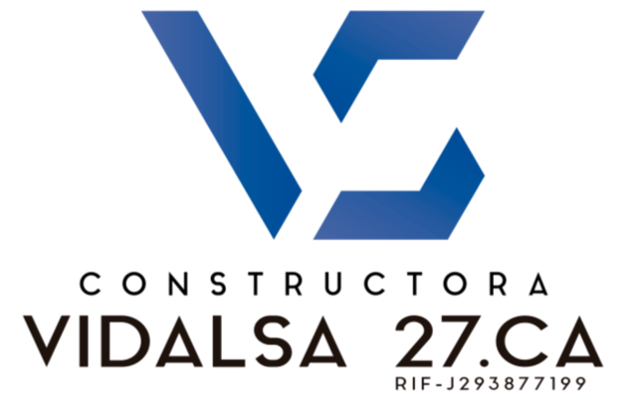
CONSTRUCTORA VIDALSA 27, C.A.
Construyendo la infraestructura
que mueve el país
20
26
BROCHURE CORPORATIVO

Slide 2

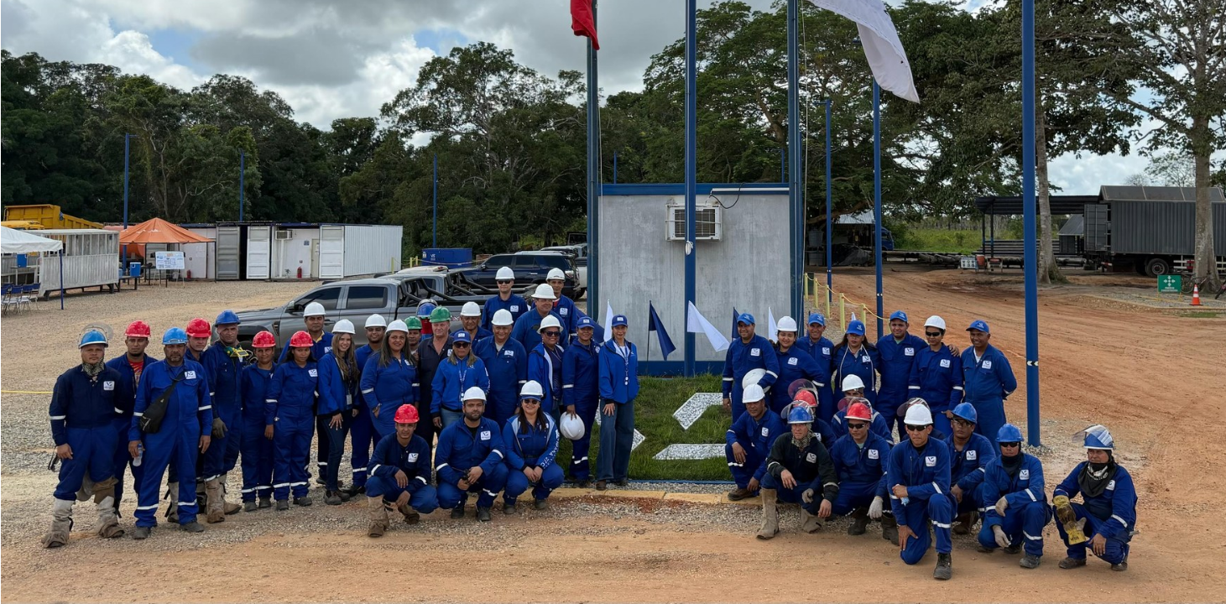
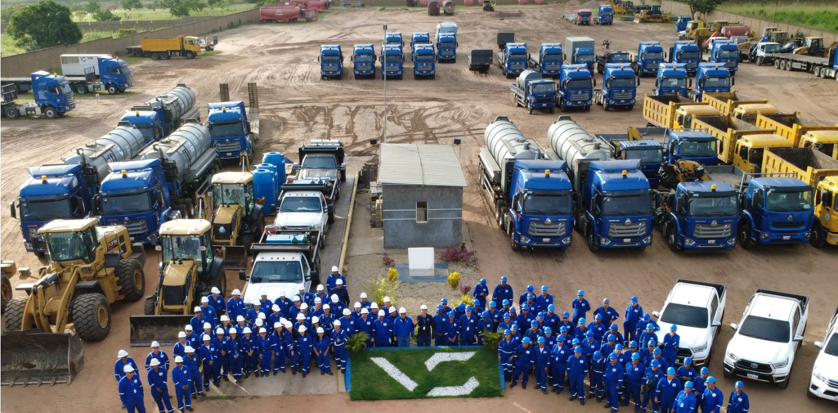
OBRA: OLEODUCTO 30″ VELADERO · TRAMO I
QUIÉNES SOMOS
Nuestra empresa
CONSTRUCTORA VIDALSA 27 C.A.
es una empresa venezolana fundada en el año 2007, desde entonces sumamos años de trayectoria en la construcción de infraestructura civil y petrolera, con enfoque en la Faja Petrolífera del Orinoco.
PATIO DE MÁQUINAS EL TIGRE

Slide 3

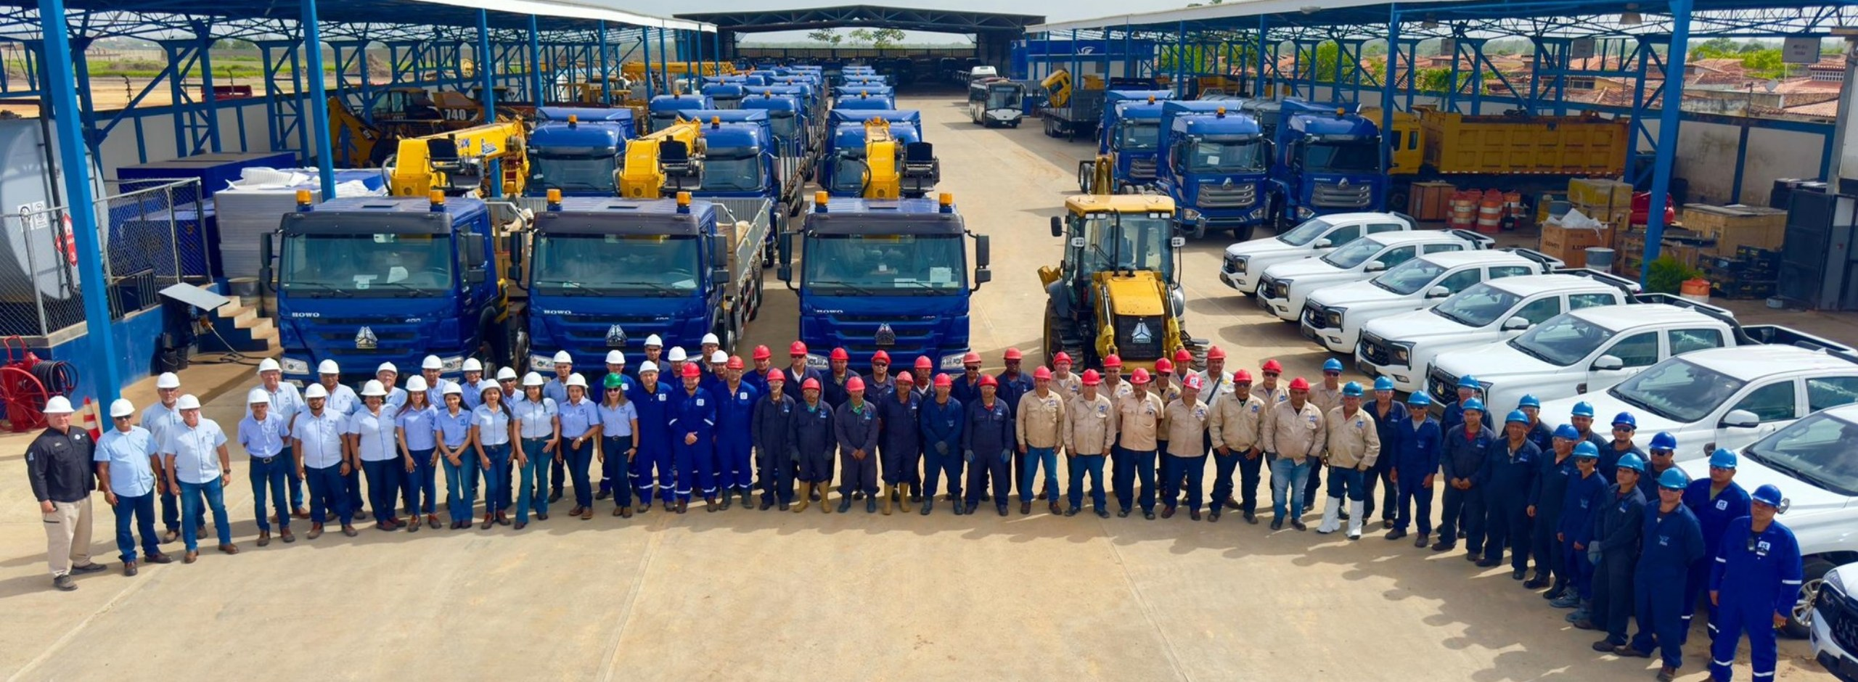

QUIÉNES SOMOS
Misión y visión
PATIO DE MÁQUINAS MATURÍN
01
MISIÓN
02
VISIÓN
Desarrollar proyectos de infraestructura civil y petrolera, mediante soluciones constructivas, innovadoras y sostenibles.
Ser el referente líder en la ejecución de proyectos de infraestructura, reconocidos por transformar desafíos complejos en proyectos tangibles, seguros, de alta calidad y con compromiso socioambiental, que impulsen el desarrollo económico y social del país.

Slide 4

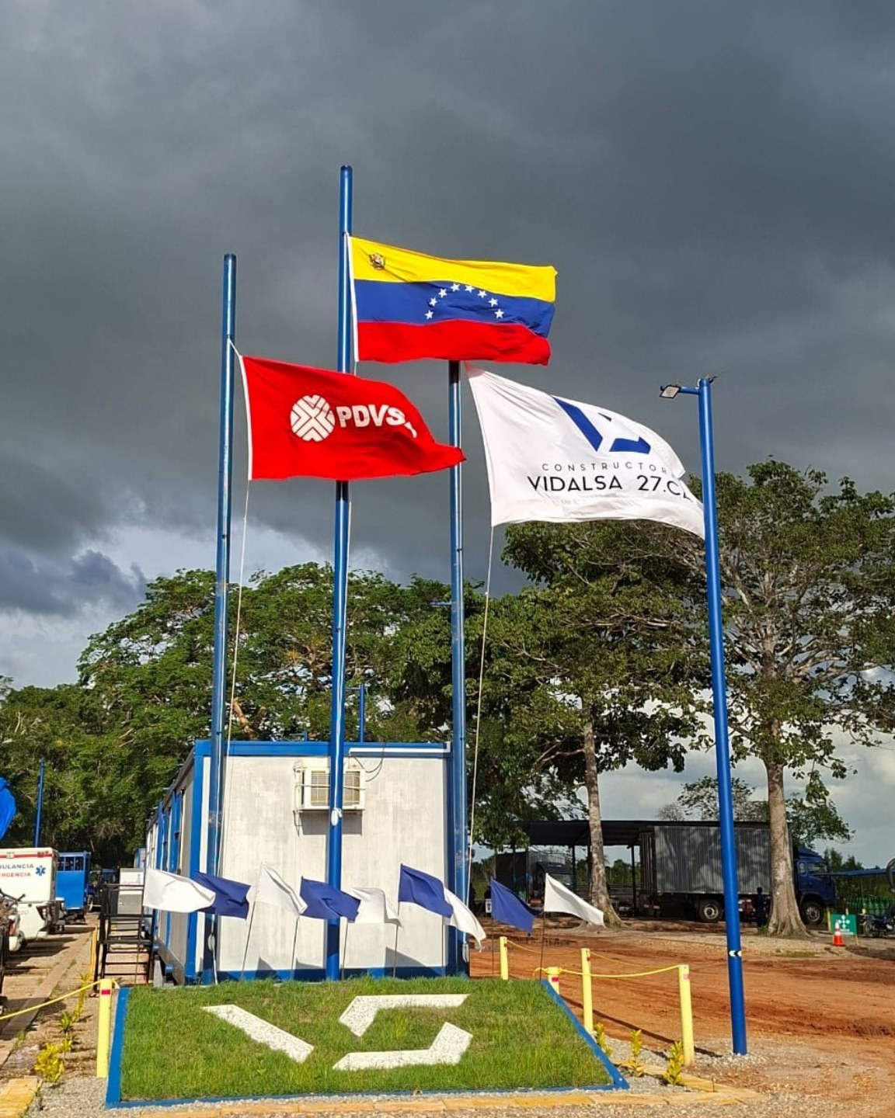
QUIÉNES SOMOS
Nuestros valores
En Constructora Vidalsa27, C.A. construimos con propósito. Estos son los principios que guían nuestra conducta y nuestro compromiso social:
01
SEGURIDAD
Cuidamos a nuestra gente y a nuestros clientes. La protección en cada frente de trabajo no es negociable.
02
INTEGRIDAD
Ética y honestidad de principio a fin. Cultivamos relaciones sólidas basadas en la confianza.
03
EFICIENCIA
Respetamos tu tiempo y tu inversión. Optimizamos recursos para cumplir compromisos sin margen de demora.
04
INNOVACIÓN
Evolución constante. Buscamos estar siempre un paso adelante en metodologías y visión de negocio.
05
COMPROMISO AMBIENTAL
Construimos el futuro sin comprometer el presente, diseñando procesos respetuosos con el entorno, salvaguardando el ambiente para las generaciones futuras.

Slide 5

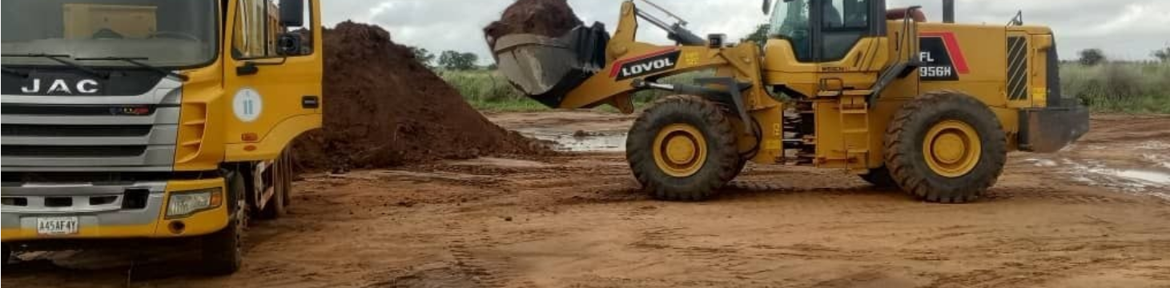
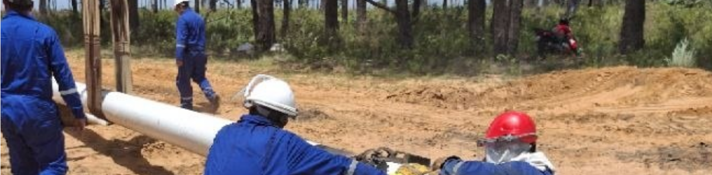
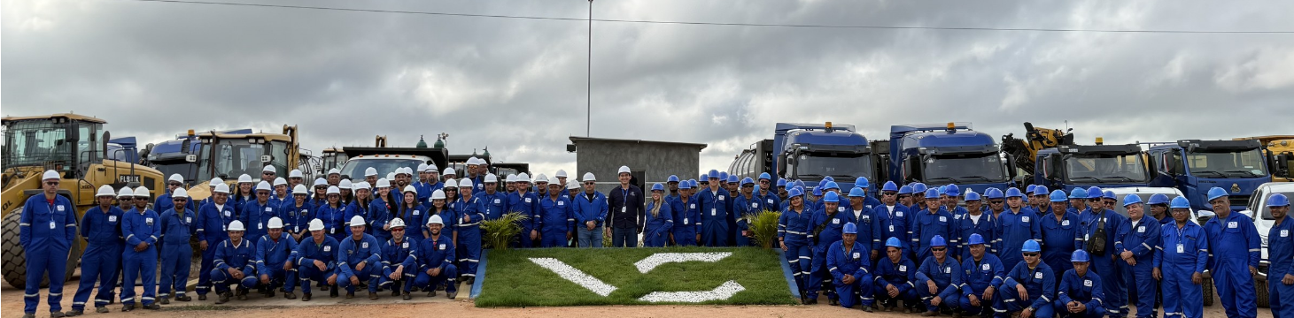
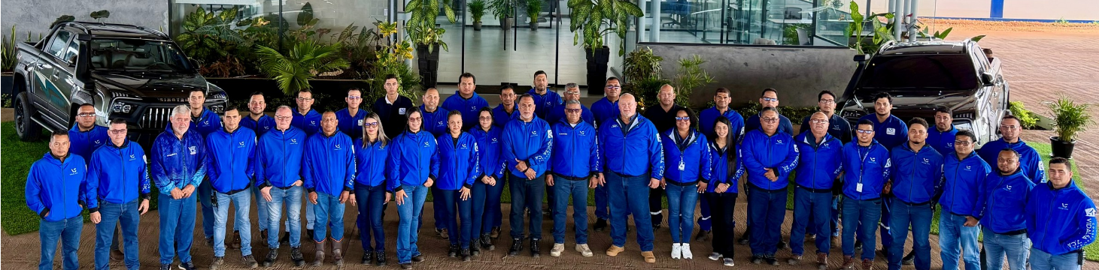
CARACAS
DÓNDE ESTAMOS
Nuestras oficinas
Caracas
Sede Corporativa
Calle París entre New York y Caroní, Edif. #177, Urb. Las Mercedes, Municipio Baruta, Edo. Miranda.
LECHERÍA
Lechería
Sede Administrativa Oriente
Avenida Intercomunal, entre el Banco Venezolano de Crédito y el Centro Médico Meditotal, planta baja del Spa Hotel, municipio Diego Bautista Urbaneja, estado Anzoátegui.
EL TIGRE
El Tigre
Centro Operativo
Patio de máquinas. Avenida La Bomba, adyacente a la Finca La Valentina, municipio Simón Rodríguez, estado Anzoátegui.
MATURÍN
Maturín
Centro Operativo
Patio de máquinas. Vía El Rincón de Monagas, adyacente a la Urb. Sabana Club, municipio Maturín, estado Monagas.

Slide 6

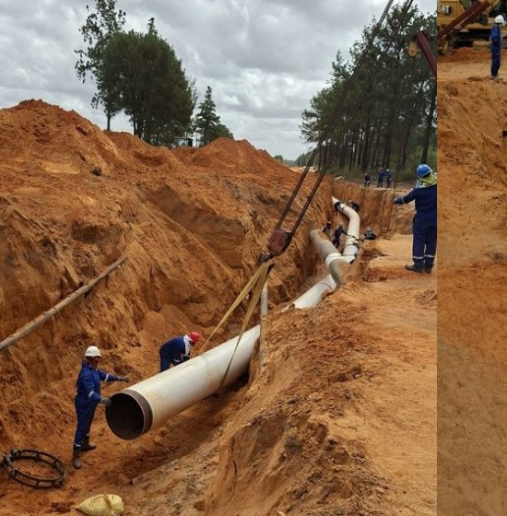
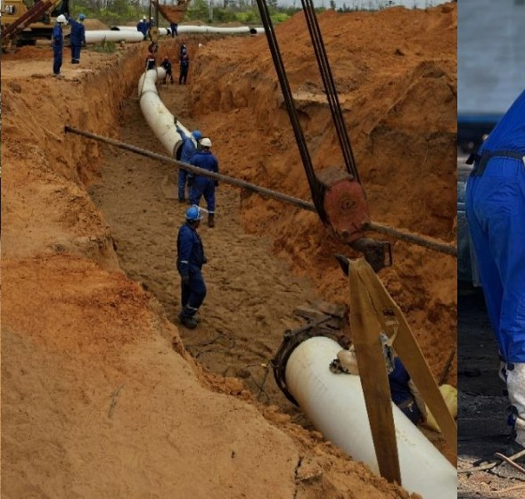
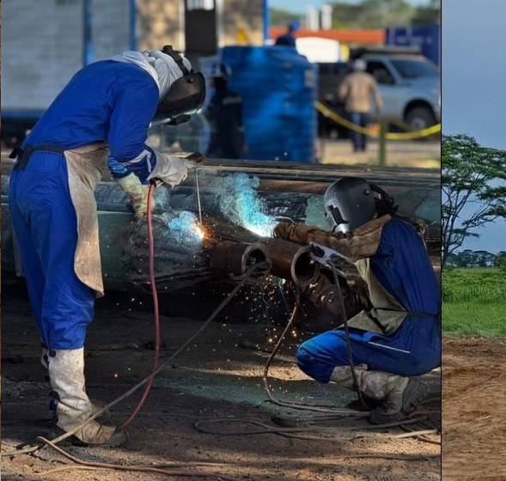
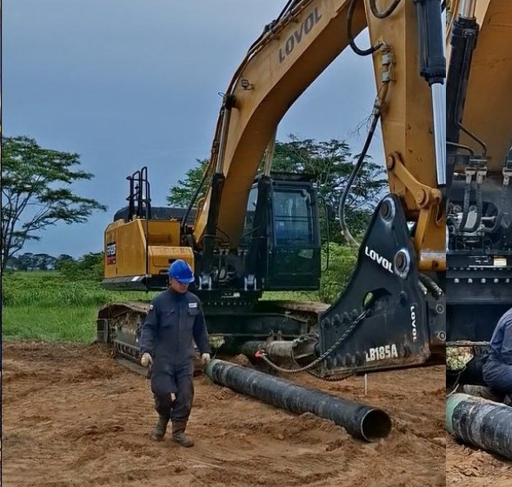
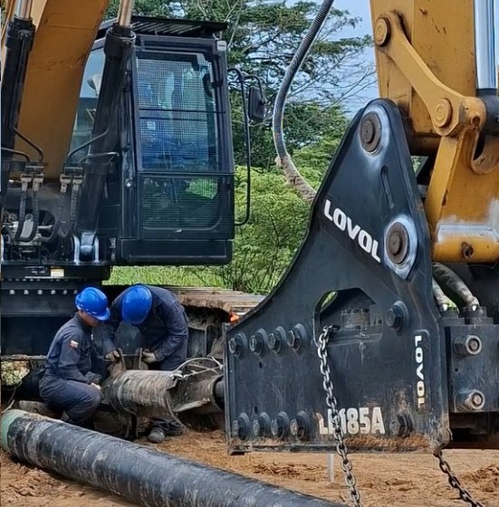
QUÉ HACEMOS
Nuestros servicios
01
02
03
04
Construcción de Ductos Petroleros
Servicios de Alquiler de Equipos
Ambiente y Saneamiento
Suministro y Procura
Soldadura calificada para diámetros de 3/4″ a 42″
Maquinaria pesada y liviana
Saneamiento de áreas por afectaciones con derrame de crudo
Válvulas bridadas de compuerta y globo
Izamiento e instalación de equipos
Tubería enterrada y superficial
Chuto/batea y lowboy con escoltas
Trasegado con vacuum
Bridas, codos, te y reducciones
Revestimiento y protección de tuberías
Vacuum y brazo hidráulico
Tratamiento y disposición de suelo
Weldolets, niples y tapones
Cortafuegos y estaciones de válvulas
Saneamiento de lagunas a través del dragado de sólidos
Empacaduras y espárragos
Ingeniería, topografía y excavación
Mangas y revestimientos
Prueba hidrostática y flushing

Slide 7

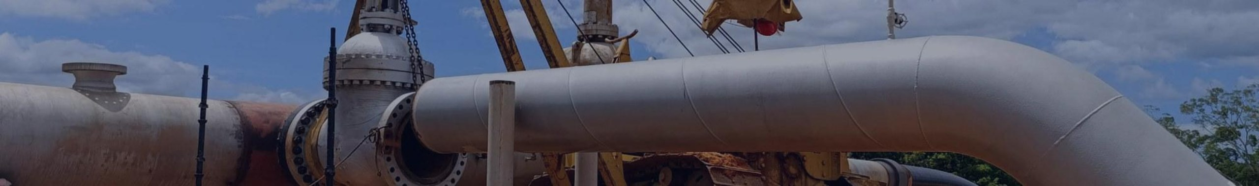

PORTAFOLIO
Nuestros proyectos
ACTUALIZADO AL
10 de septiembre de 2026
CONSTRUCCIÓN
07
AMBIENTE
05
SERVICIOS Y ALQUILER
07
Oleoducto 30″ × 17 km — Planta PDD – COPEM
COMOR — Saneamiento de suelo contaminado
Mantenimiento de equipos de bombeo — FPO
Proyectos Mayores FPO
CULMINADO
Logística Operacional DAL
CULMINADO
Gestión de Materiales DAL
CULMINADO
Completación mecánica Oleoducto de 42″ — PTO–TAEJ
Dragado SIAE COMOR — lagunas A, B, C y D
Alquiler de maquinaria — SINOVENSA Morichal
Logística Operacional DAL
CULMINADO
PETROLERA SINOVENSA
CULMINADO
Proyectos Mayores FPO
CULMINADO
Saneamiento Estación de Flujo O-16
Estaciones de válvulas — FPO HC
Oleoducto 30″ × 14 km — Planta FF–Trampa de envío
Logística Operacional DAL
CULMINADO
Logística Operacional DAL
EN EJECUCIÓN
PETROLERA SINOVENSA
Saneamiento Laguna de Curataquiche
Equipos transversales
CULMINADO
Logística Operacional DAL
CULMINADO
Logística Operacional DAL
EN EJECUCIÓN
Diluenducto 20″ × 11,20 km — Palmichal–PTO
Movilización y trasegado de crudo — COMOR
Chuto con batea
Proyectos Mayores FPO
CULMINADO
Logística Operacional DAL
EN EJECUCIÓN
Logística Operacional DAL
EN EJECUCIÓN
Macolla 15 — vialidad y plataforma
Cortafuegos en corredores de tuberías
PETROMONAGAS
CULMINADO
Logística Operacional DAL
EN EJECUCIÓN
Tubería 12″ agua salada × 29,6 km — COPEM – El Salto
Alquiler de equipos — XP Extrapesado Morichal
Proyectos Mayores FPO
EN EJECUCIÓN
Logística Operacional DAL
EN EJECUCIÓN
Oleoducto 30″ Veladero · Tramo I (5,9 km)
Coordinación Operacional Faja (COF)
EN EJECUCIÓN

Slide 8


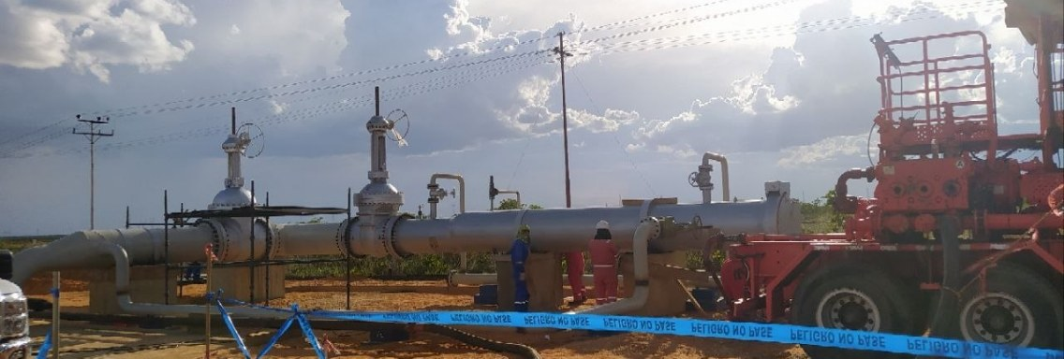
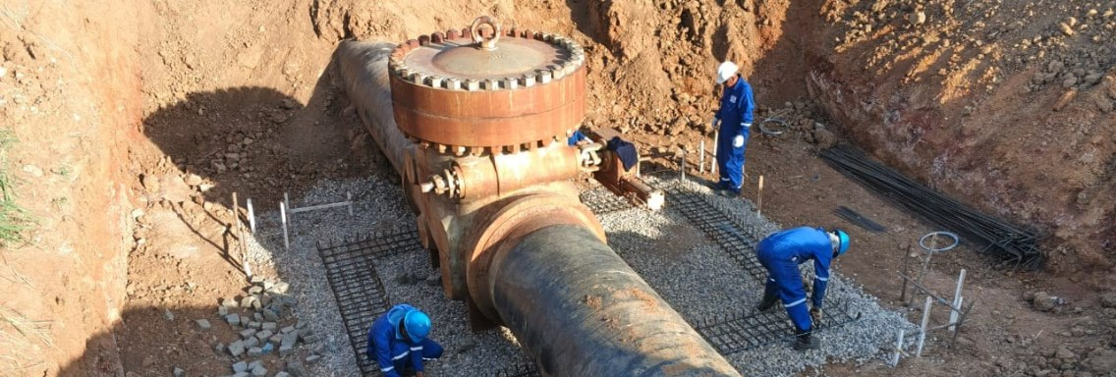
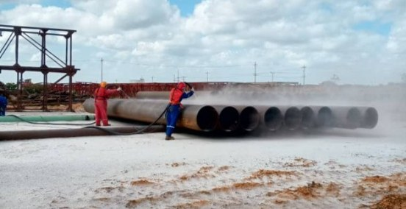
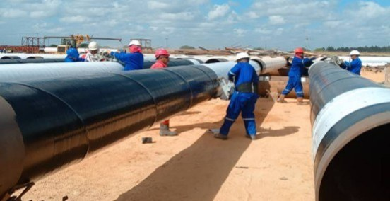
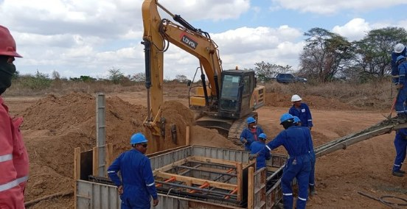
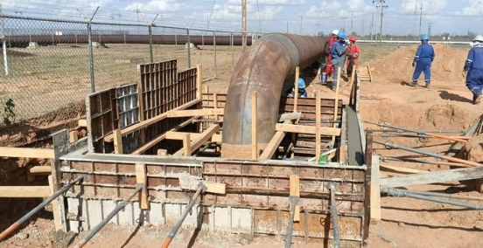
CONSTRUCCIÓN
CONSTRUCCIÓN
2025
CULMINADO
2025 – 2026
CULMINADO
Oleoducto 30″ × 17 km
Oleoducto de 42″
Planta PDD – Rebombeo El Aceital
PTO – TAEJ · Completación mecánica
Construcción de las obras civiles, mecánicas, eléctricas e instrumentación del Oleoducto de 30″ × 17 km, desde la Planta Desaladora Deshidratadora PDD hasta el rebombeo El Aceital, Morichal, estado Monagas. Además de la aplicación y puesta en funcionamiento del sistema de protección catódica.
Completación mecánica de la tubería de 42″ desde el Patio de Tanques Oficina (PTO) hasta el Terminal de Almacenamiento y Embarque Jose (TAEJ), así como la construcción de 07 tanquillas de concreto en válvulas de retención de 42″.
CLIENTE
CLIENTE
Proyectos Mayores FPO
Proyectos Mayores FPO

Slide 9


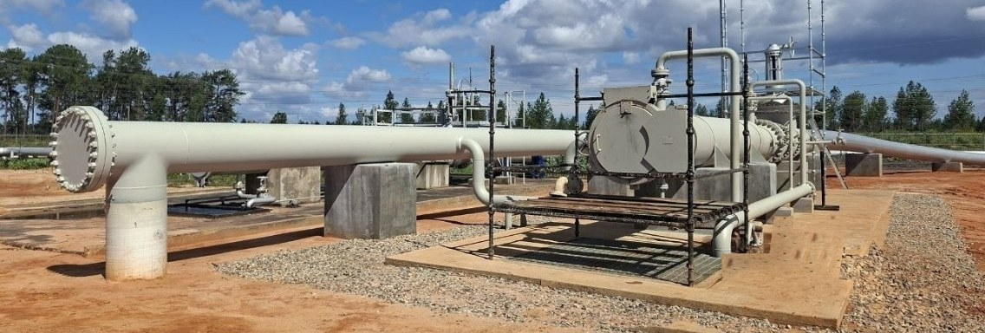
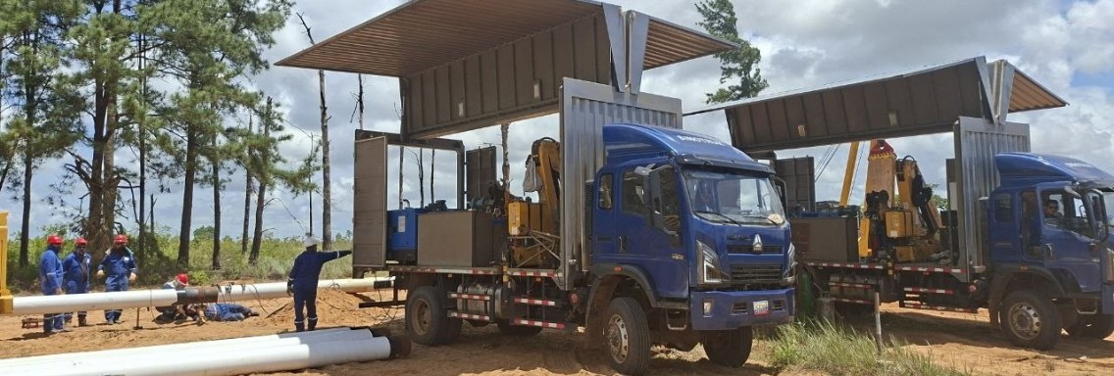
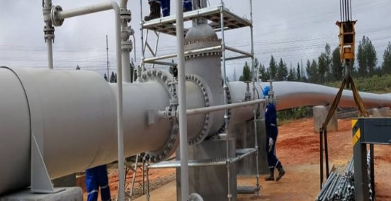
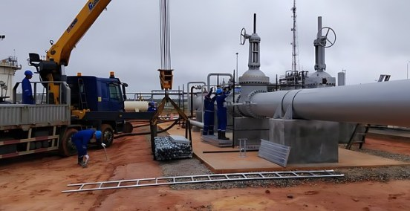
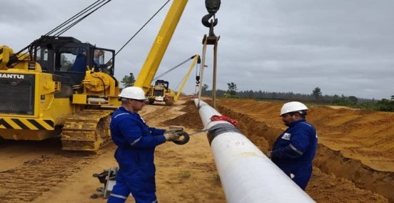
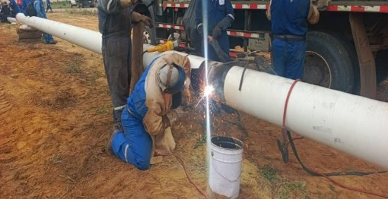
CONSTRUCCIÓN
CONSTRUCCIÓN
2025 – 2026
CULMINADO
2026
EN EJECUCIÓN
Oleoducto 30″ × 14 km
Tubería 12″ × 29,6 km — agua salada
Planta FF – Trampa de envío · PETROLERA SINOVENSA
COPEM – Pozos inyectores El Salto
Construcción del Oleoducto de 30″ × 14 km desde la Estación de Flujo (FF) hasta el Km 0, PETROLERA SINOVENSA, necesarios para incrementar la producción desde 105 MBPD hasta 330 MBPD de crudo extrapesado. Así como la instalación y puesta en marcha del sistema de protección catódica.
Construcción de 29,60 km de tubería de 12″ de inyección de agua salada desde COPEM PETROMONAGAS hasta los pozos inyectores El Salto. Así como la instalación y puesta en marcha del sistema de protección catódica de tuberías enterradas.
CLIENTE
CLIENTE
PETROLERA SINOVENSA
Proyectos Mayores FPO

Slide 10


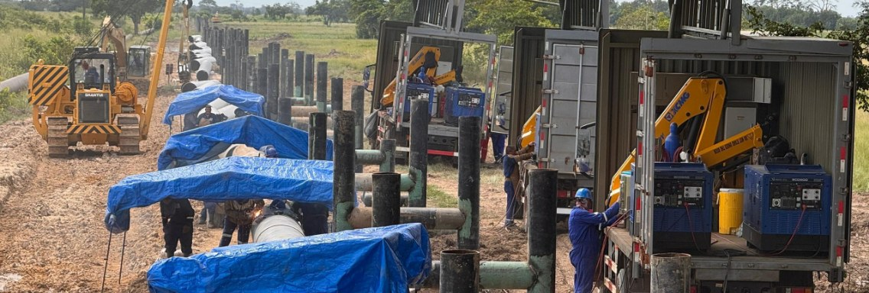
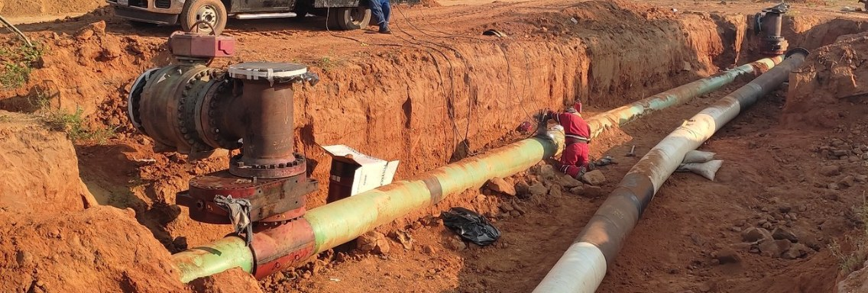
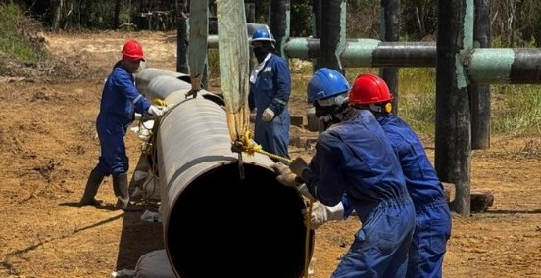
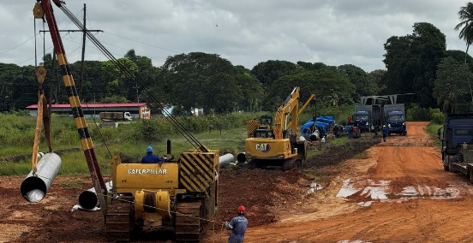
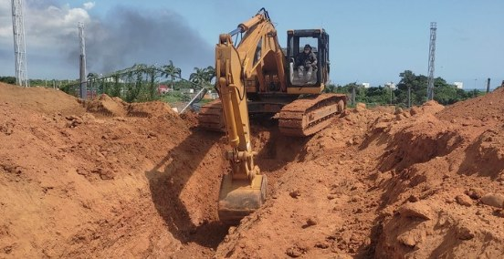
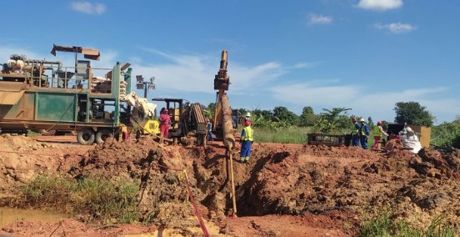
CONSTRUCCIÓN
CONSTRUCCIÓN
2026
EN EJECUCIÓN
2023
CULMINADO
Oleoducto 30″ × 5,90 km
Diluenducto 20″ × 11,20 km
Tramo I del Oleoducto de 30″ Veladero
Palmichal – Patio de Tanques Oficina · El Tigre, Anzoátegui
Reemplazo del Tramo I del Oleoducto de 30″ × 5,9 km, a fin de garantizar la confiabilidad y continuidad operacional, así como la integridad mecánica del oleoducto de 30″, en el cumplimiento del transporte de Diluente Mesa 30 para la División Carabobo, Distrito Morichal y empresas mixtas, y la formulación de la segregación Merey 16.
Reemplazo de 10,5 km del Diluenducto de 20″ Palmichal – PTO, con perforación direccional bajo suelo en la Troncal 9 de la autopista Gran Mariscal de Ayacucho, con el propósito de restablecer la integridad del sistema de transporte e incrementar la presión de bombeo hasta 840 psi, permitiendo el manejo de nafta con un caudal promedio de 180 MBD de diluente.
CLIENTE
CLIENTE
Coordinación Operacional Faja (COF)
Proyectos Mayores FPO

Slide 11


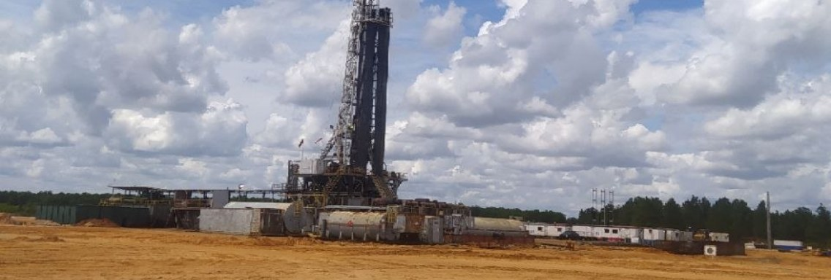
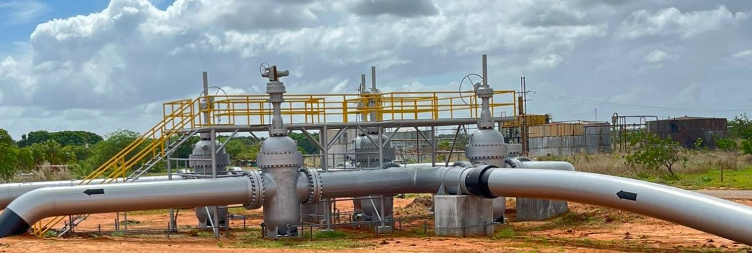
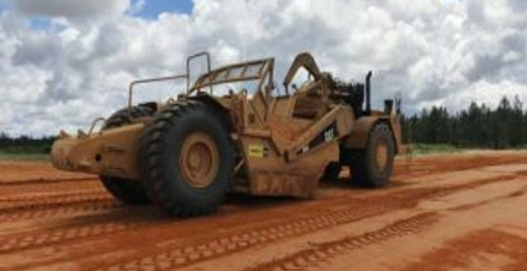
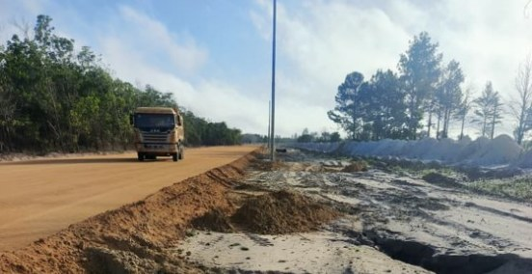
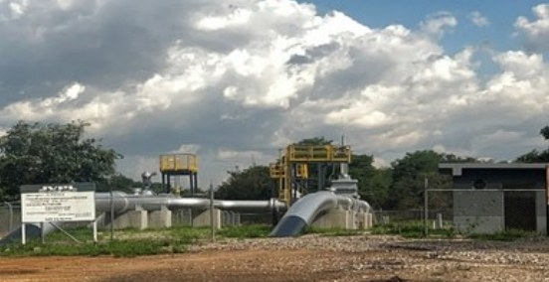
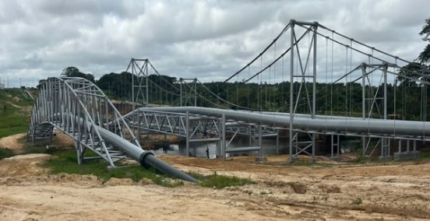
CONSTRUCCIÓN
SERVICIOS Y ALQUILER
2024 – 2025
CULMINADO
2025 – 2026
EN EJECUCIÓN
Macolla 15 — vialidad y plataforma
Estaciones de válvulas — FPO HC
Centro Operativo PETROMONAGAS (COPEM)
Corredores de tuberías principales de la Faja Petrolífera del Orinoco
Construcción de la vialidad de acceso y plataforma de perforación para la Macolla 15 del Centro Operativo PETROMONAGAS, involucrando movimientos de tierra, conformación de taludes, construcción de 39 cellars y canales de drenaje perimetrales con pases reforzados.
Limpieza y mantenimiento de estaciones de válvulas en corredores de tuberías, cortafuegos perimetrales, señalización de áreas y pintura de puentes y estructuras metálicas.
CLIENTE
CLIENTE
PETROMONAGAS
Logística Operacional DAL

Slide 12


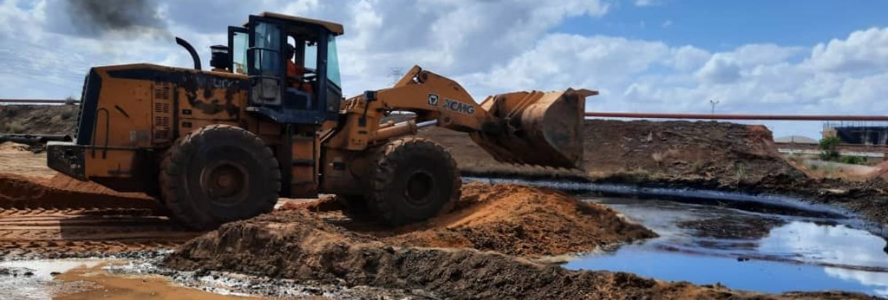
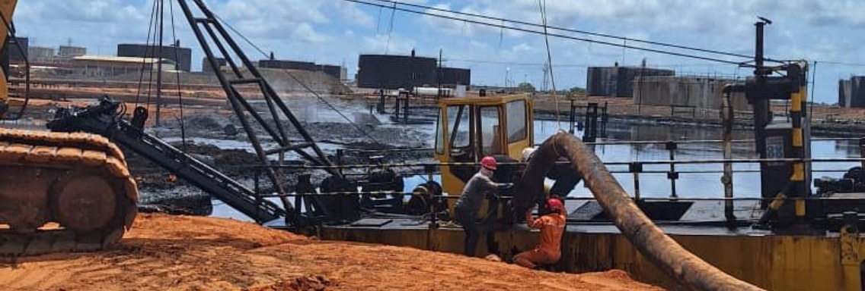
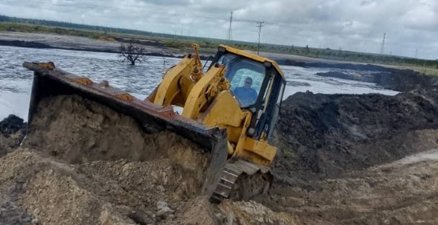
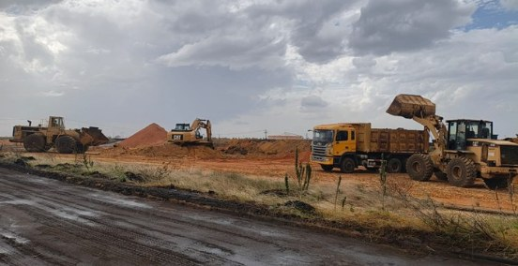
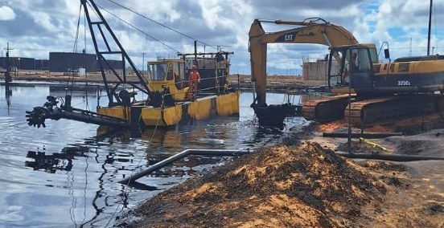
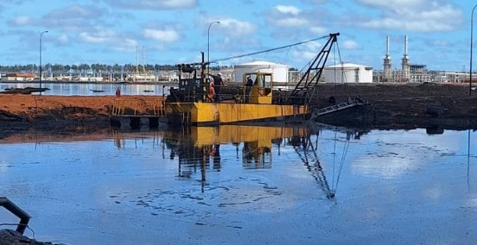
AMBIENTE
AMBIENTE
2024 – 2026
CULMINADO
2025 – 2026
CULMINADO
COMOR — Saneamiento de suelo contaminado
Dragado lagunas del SIAE COMOR
Centro Operativo Morichal · fases II, III y IV
Lagunas A, B, C y D del SIAE
Remoción, recolección y recuperación de crudo sobrenadante, así como la carga, transporte, tratamiento y disposición final del suelo contaminado en instalaciones de PDVSA autorizadas por el MINEC, generado en las actividades de saneamiento realizadas en el Centro Operativo de Morichal (COMOR), División Carabobo.
Saneamiento y posterior mantenimiento de las cuatro lagunas A, B, C y D del SIAE del Centro Operacional Morichal (COMOR), en la División Carabobo, a través del dragado de sólidos.
CLIENTE
CLIENTE
Logística Operacional DAL
Logística Operacional DAL

Slide 13

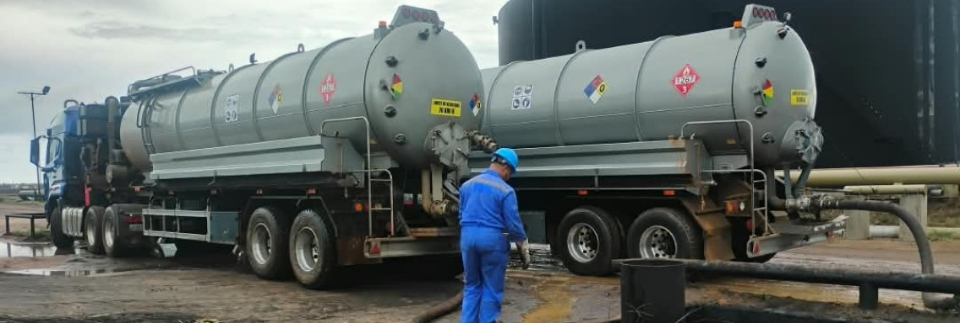
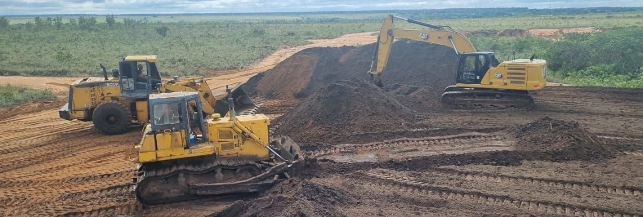
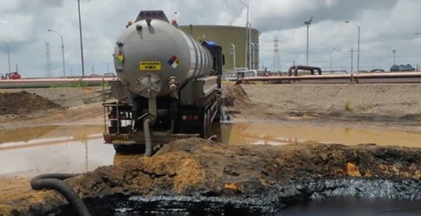
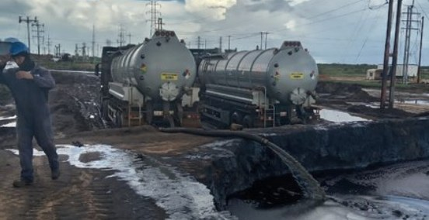


AMBIENTE
AMBIENTE
2025 – 2026
EN EJECUCIÓN
2025
CULMINADO
Movilización y trasegado de crudo
Estación de Flujo O-16
Centro Operativo Morichal
Saneamiento O-16 · División Carabobo
Movilización y trasegado de crudo en el Sistema de Inyección y Efluentes (SIAE) ubicado en las instalaciones del Centro Operativo COMOR, con equipos de vacío tipo vacuum de mínimo 160 BLS.
Operación de maquinaria pesada para realizar los trabajos de saneamiento de áreas afectadas por derrames de hidrocarburos: remoción, estabilización, homogeneización, apilamiento y tratamiento in situ del material impactado, contención y recolección de fluidos petrolizados, nivelación de terreno y carga de sólidos.
CLIENTE
CLIENTE
Logística Operacional DAL
Logística Operacional DAL

Slide 14








SERVICIOS Y ALQUILER
SERVICIOS Y ALQUILER
2024 – 2026
EN EJECUCIÓN
2024 – 2027
EN EJECUCIÓN
Equipos transversales
Chuto con batea
Equipos para la producción de la FPO
Movilización de equipos y materiales de la FPO
Servicio de movimientos relacionados con remoción de suelos, carga, descarga y traslado de materiales logísticos y misceláneos, contemplados en las operaciones de rehabilitación y reacondicionamiento de pozos, subestaciones eléctricas, estaciones de flujo y descarga, asociados a las labores operacionales de las divisiones pertenecientes a la Dirección Ejecutiva de Producción FPO.
Movilización de todos los materiales y equipos (transformadores, generadores, plantas), misceláneos y lubricantes, desde las instalaciones PDVSA a nivel nacional hasta las áreas operacionales de las divisiones Carabobo, Ayacucho, Junín y Boyacá, adscritas a la Dirección Adjunta de Logística perteneciente a la Dirección Ejecutiva de Producción FPO HC.
CLIENTE
CLIENTE
Logística Operacional DAL
Logística Operacional DAL

Slide 15








SERVICIOS Y ALQUILER
SERVICIOS Y ALQUILER
2025
CULMINADO
2025 – 2026
CULMINADO
Mantenimiento de equipos de bombeo
Alquiler de maquinaria — SINOVENSA
Áreas operacionales de la Faja Petrolífera del Orinoco
Activación de pozos, División Carabobo
Reparación de bombas marca Bornemann, Warren, Sulzer y Flowserve, utilizadas para el transporte de fluidos en superficie y ubicadas en instalaciones pertenecientes a la Faja Petrolífera del Orinoco.
Servicios de maquinaria pesada para realizar actividades operacionales que contribuyan con la activación de pozos en la División Carabobo.
CLIENTE
CLIENTE
Gestión de Materiales DAL
PETROLERA SINOVENSA

Slide 16








SERVICIOS Y ALQUILER
SERVICIOS Y ALQUILER
2025 – 2026
EN EJECUCIÓN
2025 – 2027
EN EJECUCIÓN
Cortafuegos en corredores de tuberías
Alquiler de equipos — XP Morichal
Divisiones FPO
Unidad de Producción Extrapesado, Distrito Morichal
Construcción y mantenimiento de cortafuegos en corredores de tubería y líneas eléctricas de oleoductos y diluenductos de la Faja. Incluyendo corrección de filtraciones por soldadura y encapsulamiento de grampas apernadas.
Servicios para acondicionamiento y adecuación de vías de acceso y locaciones, los cuales son indispensables para el óptimo funcionamiento y operación de las unidades de producción de la División Carabobo.
CLIENTE
CLIENTE
Logística Operacional DAL
Logística Operacional DAL

Slide 17







AMBIENTE
2024
CULMINADO
Laguna de Curataquiche
Saneamiento y restauración ambiental
Saneamiento y restauración de la Laguna de Curataquiche, progresiva 15+000 del Oleoducto de 36″, desarrollando actividades de remoción de capa de hidrocarburos con barreras oleofílicas y material particulado; estabilización mecánica, carga y transporte del material contaminado; reforestación del área, toma y análisis de muestras en la laguna, ejecutadas en las diferentes fases del proceso de saneamiento.
CLIENTE
Logística Operacional DAL

Slide 18





FLOTA PROPIA
841
Una flota que no para de crecer
EQUIPOS PROPIOS
Respaldamos cada obra con una flota 100% propia y en constante expansión. Tras la exitosa incorporación de equipos en 2025, este 2026 sumaremos nueva maquinaria para seguir garantizando total autonomía en los proyectos más exigentes.
44 tipos de equipo
38 marcas
30
25
24
16
11
11
Excavadoras
Vacuums
Tractores de oruga
Sidebooms
Camiones elevadores 12 t
Camiones elevadores 8 t
138
73
62
36
33
32
Chutos
Bateas
Volteos
Payloaders
Lowboys
Retroexcavadoras
11
11
10
10
9
37
Motoniveladoras
Mototraíllas
Camiones grúa
Chutos con brazo 16 t
Tractores agrícolas
Otra maquinaria pesada
169
42
8
6
5
32
Camionetas
Camiones de soldadura
Cuadrilleras
Autobuses
Camiones de servicio
Otros equipos de apoyo

Slide 19




CLIENTES
Nuestros clientes
CONTRATOS DIRECTOS CON SIETE
GERENCIAS Y COORDINACIONES DE LA FPO
PETRÓLEOS DE VENEZUELA, S.A.
Gerencia de Proyectos Mayores de Producción FPO
Gerencia de Distribución y Transporte Faja
Gerencia de Logística Operacional DAL FPO
Gerencia de Gestión de Materiales DAL-FPO
EMPRESA MIXTA
Gerencia de Tratamiento y Calidad de Fluidos TCF
Gerencia de Perforación
Coordinación Operacional Faja COF
EMPRESA MIXTA

Slide 20




La fuerza que construye
nuestra industria petrolera
SEDE CORPORATIVA
SEDE ADMINISTRATIVA ORIENTE
TELÉFONO
Calle París entre New York y Caroní, Edif. #177, Urb. Las Mercedes, Municipio Baruta, Edo. Miranda Caracas.
Lechería, estado Anzoátegui.
+58 212 994.1106 / 1253 / 0987 / 0730
CORREO
Info@cvidalsa27.com

